Slide 1
資訊系統實驗

Slide 2
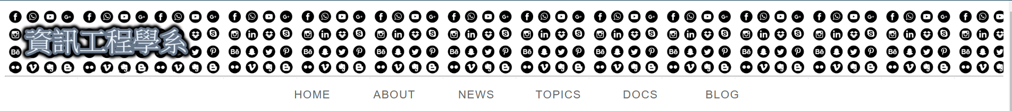
header

Slide 3
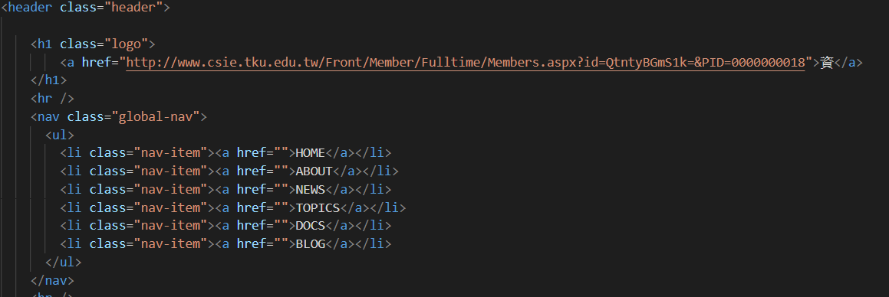

Header-html
這邊宣告HEADER屬性來幫整個標題做設計

Slide 4
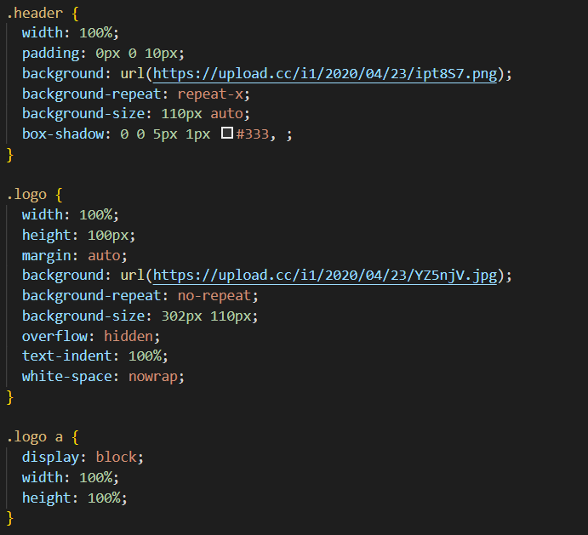
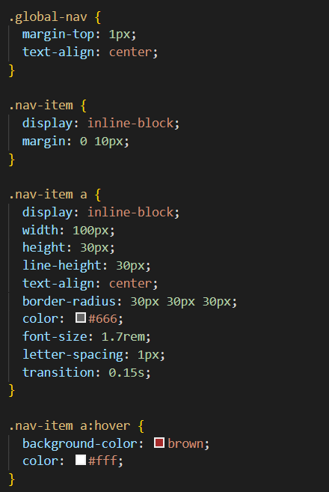
HEADER-CSS

Slide 5
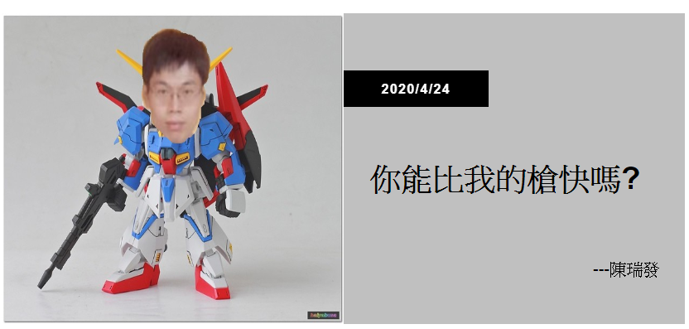
MAIN-1

Slide 6
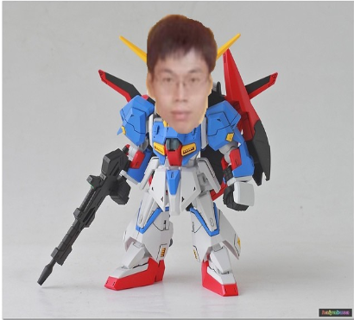
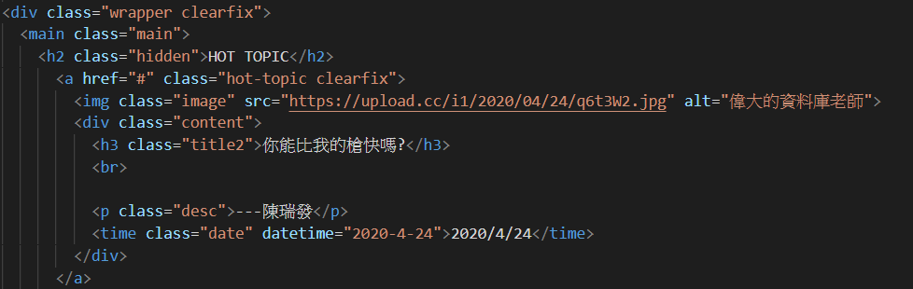
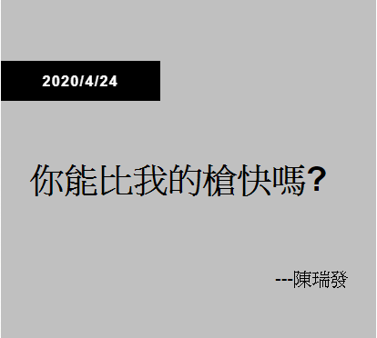
MAIN-1-HTML

Slide 7
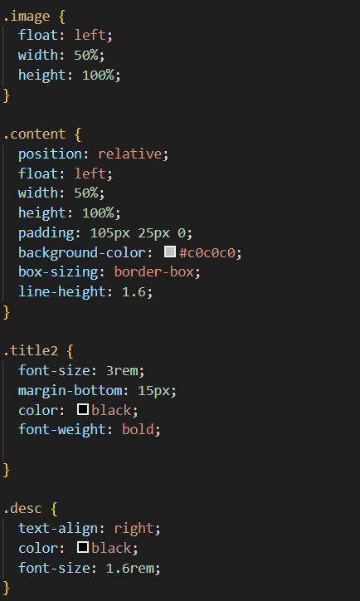
MAIN-1-CSS

Slide 8
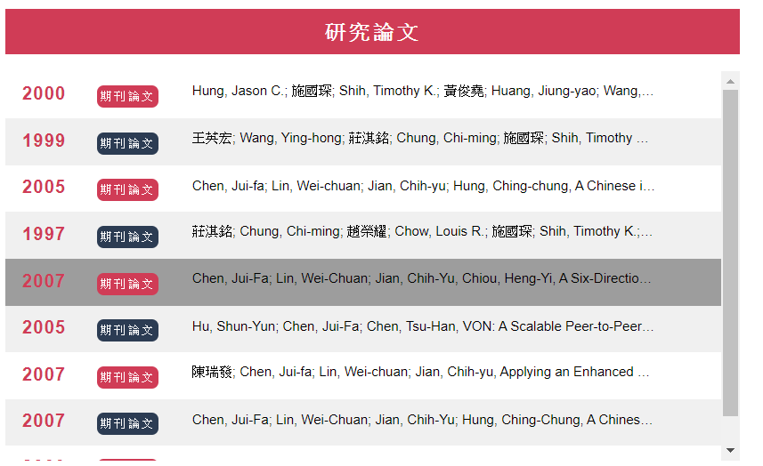
MAIN-2

Slide 9
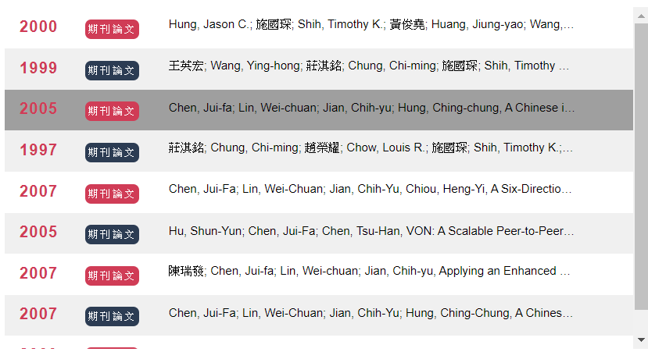
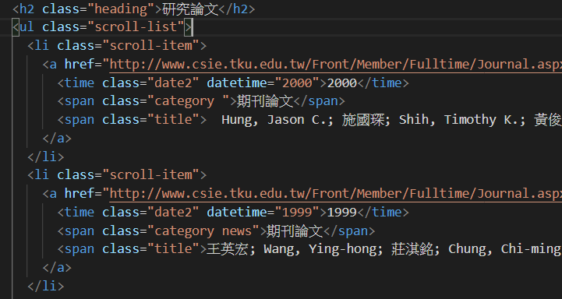


MAIN-2-HTML

Slide 10
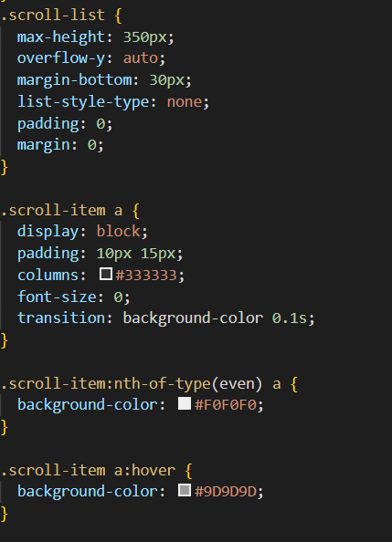
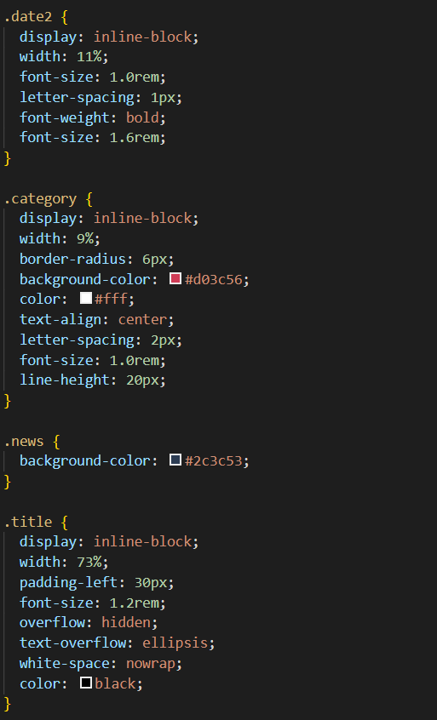
MAIN-2-CSS

Slide 11

MAIN-3

Slide 12
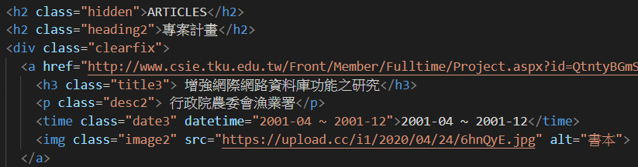

MAIN-3-HTML
Class=“article-box

Slide 13
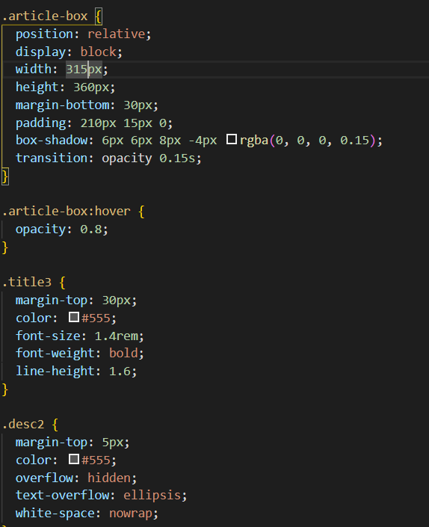
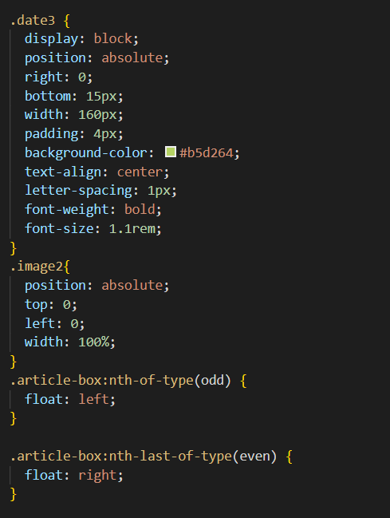
MAIN-3-CSS

Slide 14
FOOTER

Slide 15

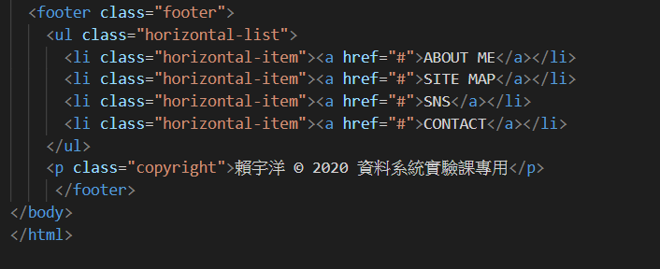
FOOTER-HTML

Slide 16
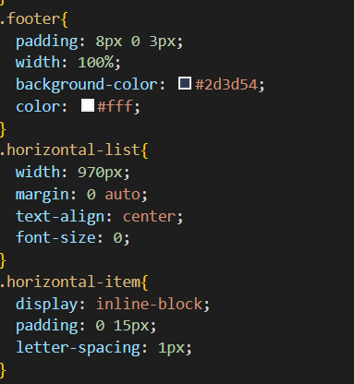
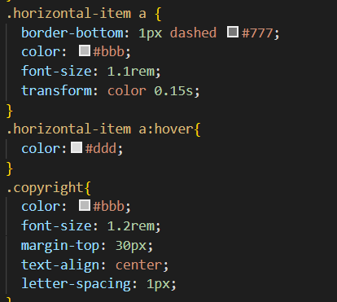
FOOTER-CSS

Slide 17
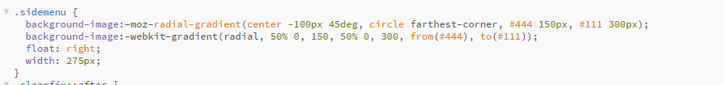
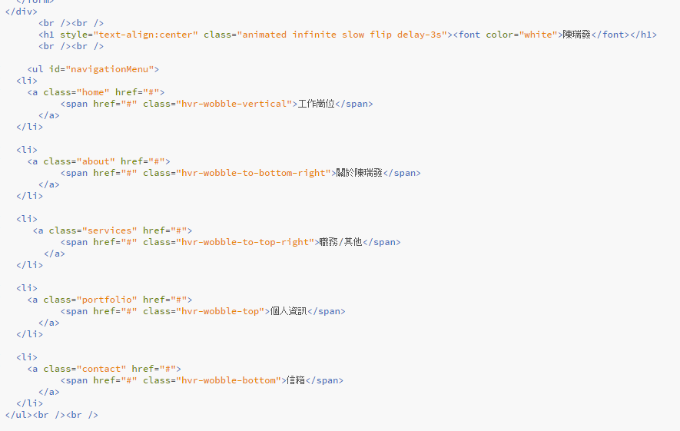
Sidemenu-hover.css
這個是設置了sidemenu的大小和顏色，設定了兩種顏色，形成一種白到黑漸層色的感覺。
這個部分設置了選單的屬性，每一個選單bottom彈出來的方塊都有用hover.css裡面設置的動畫特效。

Slide 18
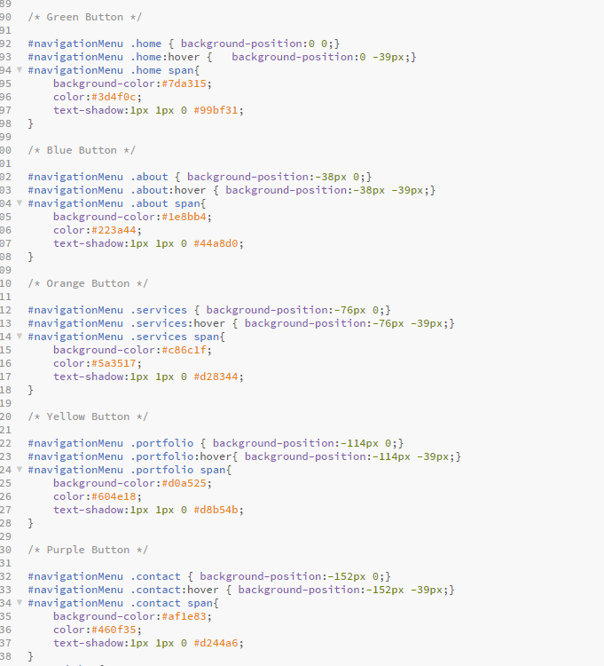
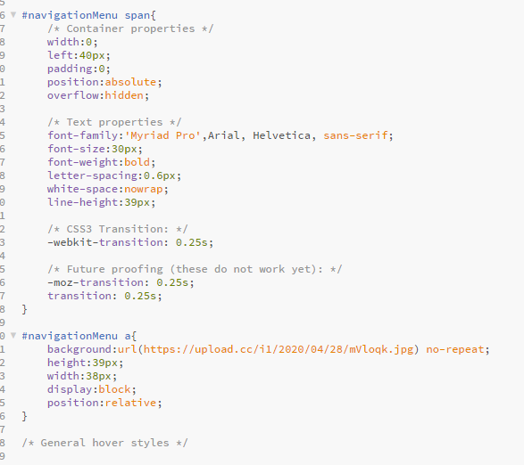
Sidemenu-animate.css
這裡是用animate.css的動畫，幫文字有了旋轉動畫的效果。
這是設置bottom彈出來的方塊大小和顏色。
這些是設定選單裡每一個bottom的大小，顏色，和所選用的圖片。
這個是設置了選單所用的圖片，大小。

Slide 19
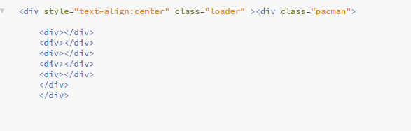
Sidemenu-loader.css
這個部分是用了loader.css和loaders.min.css，選用了裡面的pacman動畫，<div></div>一組是代表了一個圓點，所以會有五個圓點會被pacman一直吃掉的動畫。

Slide 20
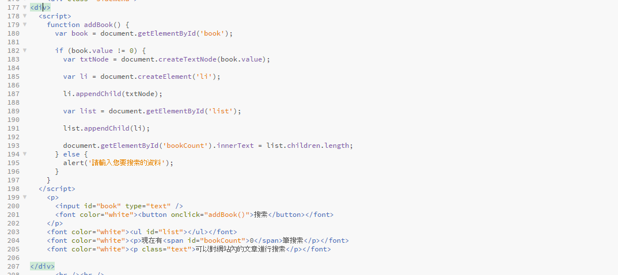
Sidemenu

Slide 21
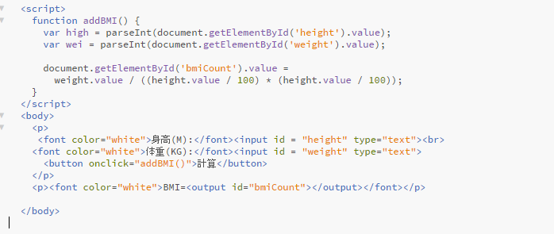
Sidemenu

Slide 22
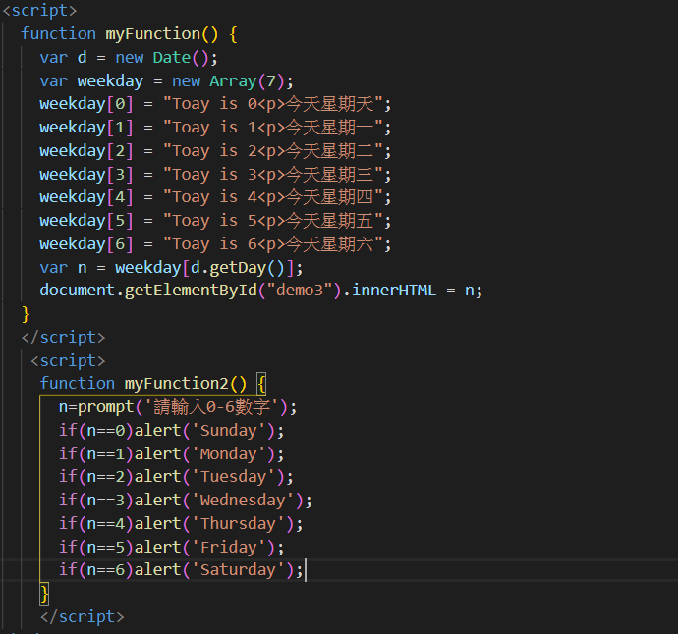
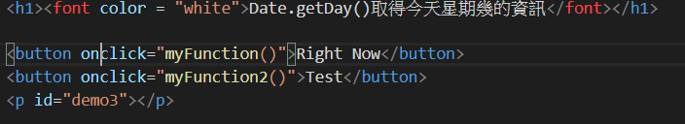
Sidemenu

Slide 23
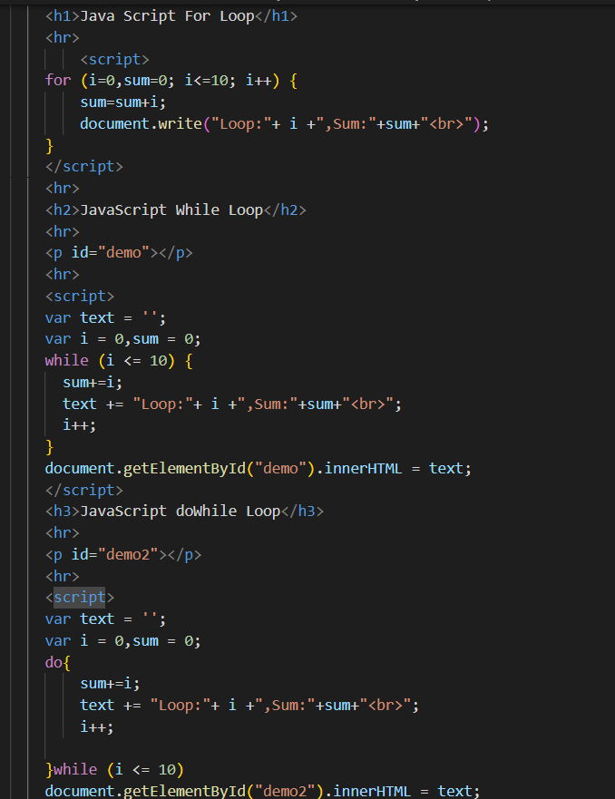
Sidemenu

